Slide 1




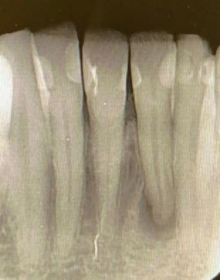
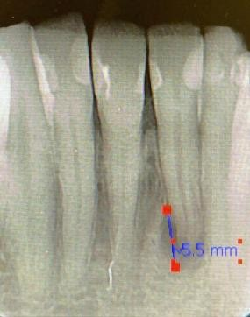
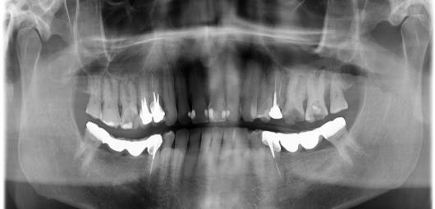
Encontro de Ciência e Inovação 2023
INFECÇÃO ENDODÔNTICA E PACIENTES SUBMETIDOS AO TRANSPLANTE DE CÉLULAS TRONCO HEMATOPOIÉTICAS
M.E.M.G. Ferreira; J.F. Siqueira Jr; I.N. Rôças; G.C. Jaguar; F.A. Alves; M.S.N.A. Moreira
INTRODUÇÃO
Exames complementares
A cavidade oral é local frequente de complicações durante o transplante de células tronco hematopoiéticas (TCTH), a maioria decorrente da imunossupressão. A relação entre a doença endodôntica (inflamatória e infecciosa) e doenças sistêmicas é descrita na literatura, entretanto, o risco associado aos pacientes submetidos ao TCTH é pouco estabelecido.
27%
20%
Gráfico 3. População diagnosticada com periodontite apical previamente ao TCTH
Gráfico 4. População com lesões de periodontite apical >5mm
OBJETIVO
Investigar a prevalência de doença endodôntica tratamento em pacientes com indicação de TCTH.
Figura 1. Radiografia panorâmica
Figura 2. Radiografia periapical: dente 31 com lesão de periodontite apical com 5,5mm
Sinais radiográficos de PA em um ou mais dentes foram encontrados em 27% dos pacientes e 20% apresentavam lesões maiores que 5mm de
e seu
3. Análise dos dados
diâmetro.
2%
Os dados expressos como frequências e percentagens
MÉTODOS
RESULTADOS E CONCLUSÃO
Pesquisa aprovada no Comitê de Ética e Pesquisa do AC Camargo Cancer Center, sob o número 64935622.6.0000.5432
1. Seleção da população do estudo
A distribuição média dos participantes de acordo com a idade foi de 51 anos e também observou-se predominância do sexo masculino (54%). Linfoma representou 35% das doenças
100%
Gráfico 5 População sem complicações de origem endodôntica durante o TCTH
Gráfico 6. População com abscesso apical agudo em momento de imunossupressão previamente à avaliação odontológica, endodontia e TCTH
100 pacientes com indicação de TCTH autólogo ou alogênico
Ambulatório de Estomatologia
Idade > 18 anos
Ambos os sexos
hematológicas, seguido pelo mieloma múltiplo (MM) e
leucemia (29% cada). Todos os pacientes tinham indicação para transplante alogênico e autólogo (1:1).
Todos os pacientes com doença endodôntica e submetidos ao tratamento endodôntico (100%) não tiveram complicações antes e após o transplante. Abscesso apical agudo foi observado em apenas
2. Coleta de dados de prontuários eletrônicos
dois pacientes antes da avaliação odontológica, tratamento
Dados demográficos
TCTH
Doença endodôntica
58%
37%
endodôntico e TCTH durante período de imunossupressão.
A avaliação odontológica prévia ao TCTH e o tratamento de pacientes com doença endodôntica é imperativa devido ao risco de exacerbação durante e após o transplante.
A terapia endodôntica foi eficaz e segura e é o tratamento primário para dentes com PA.
Idade
Sexo
Diagnóstico hematológico Tipo de TCTH
Complicações de origem endodôntica durante TCTH
Gráfico 1. População com histórico de tratamento endodôntico
Gráfico 2. População com necessidade de tratamento endodôntico previamente ao TCTH
Histórico de tratamento endodôntico
Necessidade de tratamento previamente ao TCTH
Diagnóstico de periodontite apical (PA)
Tamanho das lesões de PA
Os pacientes apresentavam pelo menos um tratamento
Referências: (1) Diniz JMB, Espaladori MC, Silva MES, Brito LN, Vieira LQ, Sobrinho APR. Immunological profile of periapical endodontic infection in patients undergoin haematopoietic transplantation. Clinical Oral Investigations 2021; 25:1403-1410.
(2) Siqueira JF, Rôcas IN. Microbiology and treatment of acute apical abscesses. Clinical Microbiology Reviews 2013; 26(2): 255-273.
endodôntico, a maioria em em dentes molares. A prevalência
de doenças endodôntica foi de 37%, necessitando de
tratamento endodôntico antes do transplante.

